Slide 1
Thiết kế CSDL
Hướng dẫn: Phạm Ngọc Huy

Slide 2
Mục tiêu
Các khái niệm
Thực thể Entity(table)
Thuộc tính Attribute (column)
Khóa Key (Primary - Foreign)
Mối quan hệ Relationship (1-1, 1-N, N-N)
Các bước thiết kế

Slide 3



Thực thể (1)
Tập thực thể sách <=> Table
Mỗi sách <=> row

Slide 4
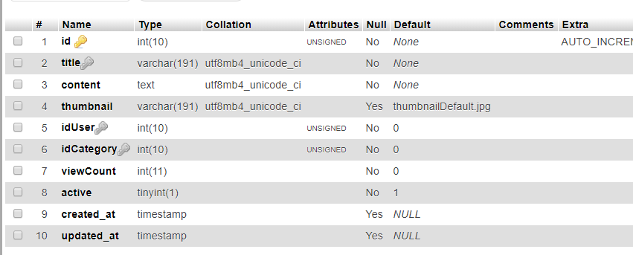
Eg: Thực thể
Bảng dùng mô tả một tập thực thể

Slide 5
Thuộc tính
Tập hơp thuộc tính của các thực thể
Eg: Book
Name
Price
Author
Tương đương với tên cột trong bảng

Slide 6
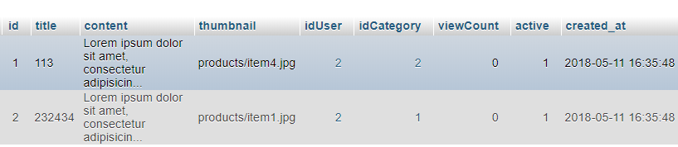
Eg: Thuộc tính
Tên cột tương đương với thuộc tính thực thể

Slide 7
Mối quan hệ - RelationShip
SÁCH
NGƯỜI MUA
Mua
Thể hiện mối quan hệ hai hay nhiều thực thể

Slide 8
Mối quan hệ
Mối quan hệ
1-1: Một lớp học có một thầy cô chủ nhiệm, và một thầy/cô chủ nhiệm chỉ chủ nhiệm một lớp.
1-n: Nhiều sinh viên thuộc một lớp học.
n-n: Một lớp học có nhiều thầy cô dạy nhiều sinh viên

Slide 9
Mối quan hệ
1 -1: Một thực thể trong tập A có thể liên kết nhiều nhất với 1 thực thể trong tập B
1-N: Một thự thể trong tập A có thể liên kết nhiều thực thể của tập B
N- N: Một thực thể trong tập A có thể liên kết nhiều thực thể trong tập B và ngược lại

Slide 10
Eg: Mối quan hệ
Student
Teacher
Dạy
n
n
n
Class
1
Thuộc
1
Là chủ nhiệm
1
Sơ đồ thể hiên mối quan hệ thực thể (Entity – Relation Model)

Slide 11
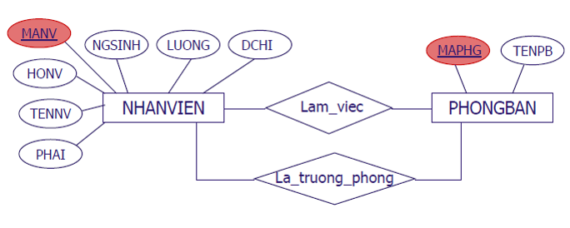
ERD
Hình tròn, Eclipse ⬄ Thuộc tính
Chữ nhật ⬄ Thực thể (Table)
Thoi ⬄ Mối quan hệ

Slide 12
Lưu ý
1-1, 1-n, n-n Chỉ sử dụng cho các văn bản Việt
1-m, m-m sử dụng trong các tài liệu tiếng Anh
Tên đúng:
One to One
Many to One / One to Many
Many to Many

Slide 13
Khóa chính (Primary Key)
Khóa chính (Primary key) để phân biệt các thực thể trong tập thực thể
Ví dụ:
Mã sách dùng phân biệt các sách
Trường “idBook” trong bảng Sách để phân biệt các row với nhau

Slide 14
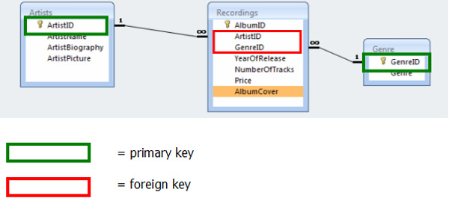
Khóa ngoại - Foreign key
Hai bảng (hai thực thể) thể hiện mối quan hệ kết nối với nhau qua khóa ngoại
Thường “móc nối với khóa chính” thể hiện mối quan hệ

Slide 15
Các bước thiết kế CSDL
Tìm hiểu yêu cầu nghiệp vụ
Tìm hiểu các quy tắc khách hàng
(Ví dụ nhân viên tuổi không quá 65)
Tạo ý tưởng
Tạo ERD
Tạo các bảng
Chuẩn hóa dữ liệu

Slide 16
Ý tưởng
Xây dựng ứng dụng bán sách
Phân tích nghiệp vụ
Khách tới mua hàng => Chọn sách (nhiều loại)
Sách được chọn giao cho nhân viên
Nhân viên tổng hợp giá
Giao hóa đơn lại cho Khách
Các chính sách với khách hàng
(Khuyến mãi mua nhiều,…..)

Slide 17
Xây dựng ERD
Các tập thực thể (các bảng)
Sách
Khách hàng mua sách
Order hay hóa đơn (Bill)
Các thuộc tính
Khóa ngoại
Khóa chính
Xây dựng mối quan hệ

Slide 18
Xây dựng ERD
Sách – Tác giả
Một sách có tác 1 tác giả
Một tác giả có nhiều sách
Mối quan hệ 1-n
Mối hệ Hóa đơn– Khác hàng
Một hóa đơn chỉ 1 khách hàng đứng tên
Khách hàng có nhiều hóa đơn (mua nhiều)
=> Mối quan hệ 1-n

Slide 19
Tóm lược
Các tạo ERD
Các thực thể
Mối quan hệ
Các thuộc tính
Khóa ngoại, khóa chính

Slide 20
Next
Chuẩn hóa cơ sở dữ liệu quan hệ

Slide 21

Thank you!

